Slide 1

“ЎЗБЕКИСТОН ТЕМИР ЙЎЛЛАРИ”
Акциядорлик жамияти
«ШОВАТ-ГУРЛЯН-ЖУМУРТАУ-КАРАУЗЯК ТЕМИР ЙЎЛИНИ ҚУРИЛИШИ»

Slide 2
«Узбекистон темир йуллари» АЖ
Ўзбекистон темир йўл тармоғини умумий
узунлиги 7 401,4 км ташкил этади шу жумладан:
        Темир йўл шахобчаси 2 683,3 км;
        Бир йўллик участкалар 4 231,1 км;
        Икки йўллик участкалар 487,0 км;
        Электирлаштирилган 2 892,3 км.

Slide 3
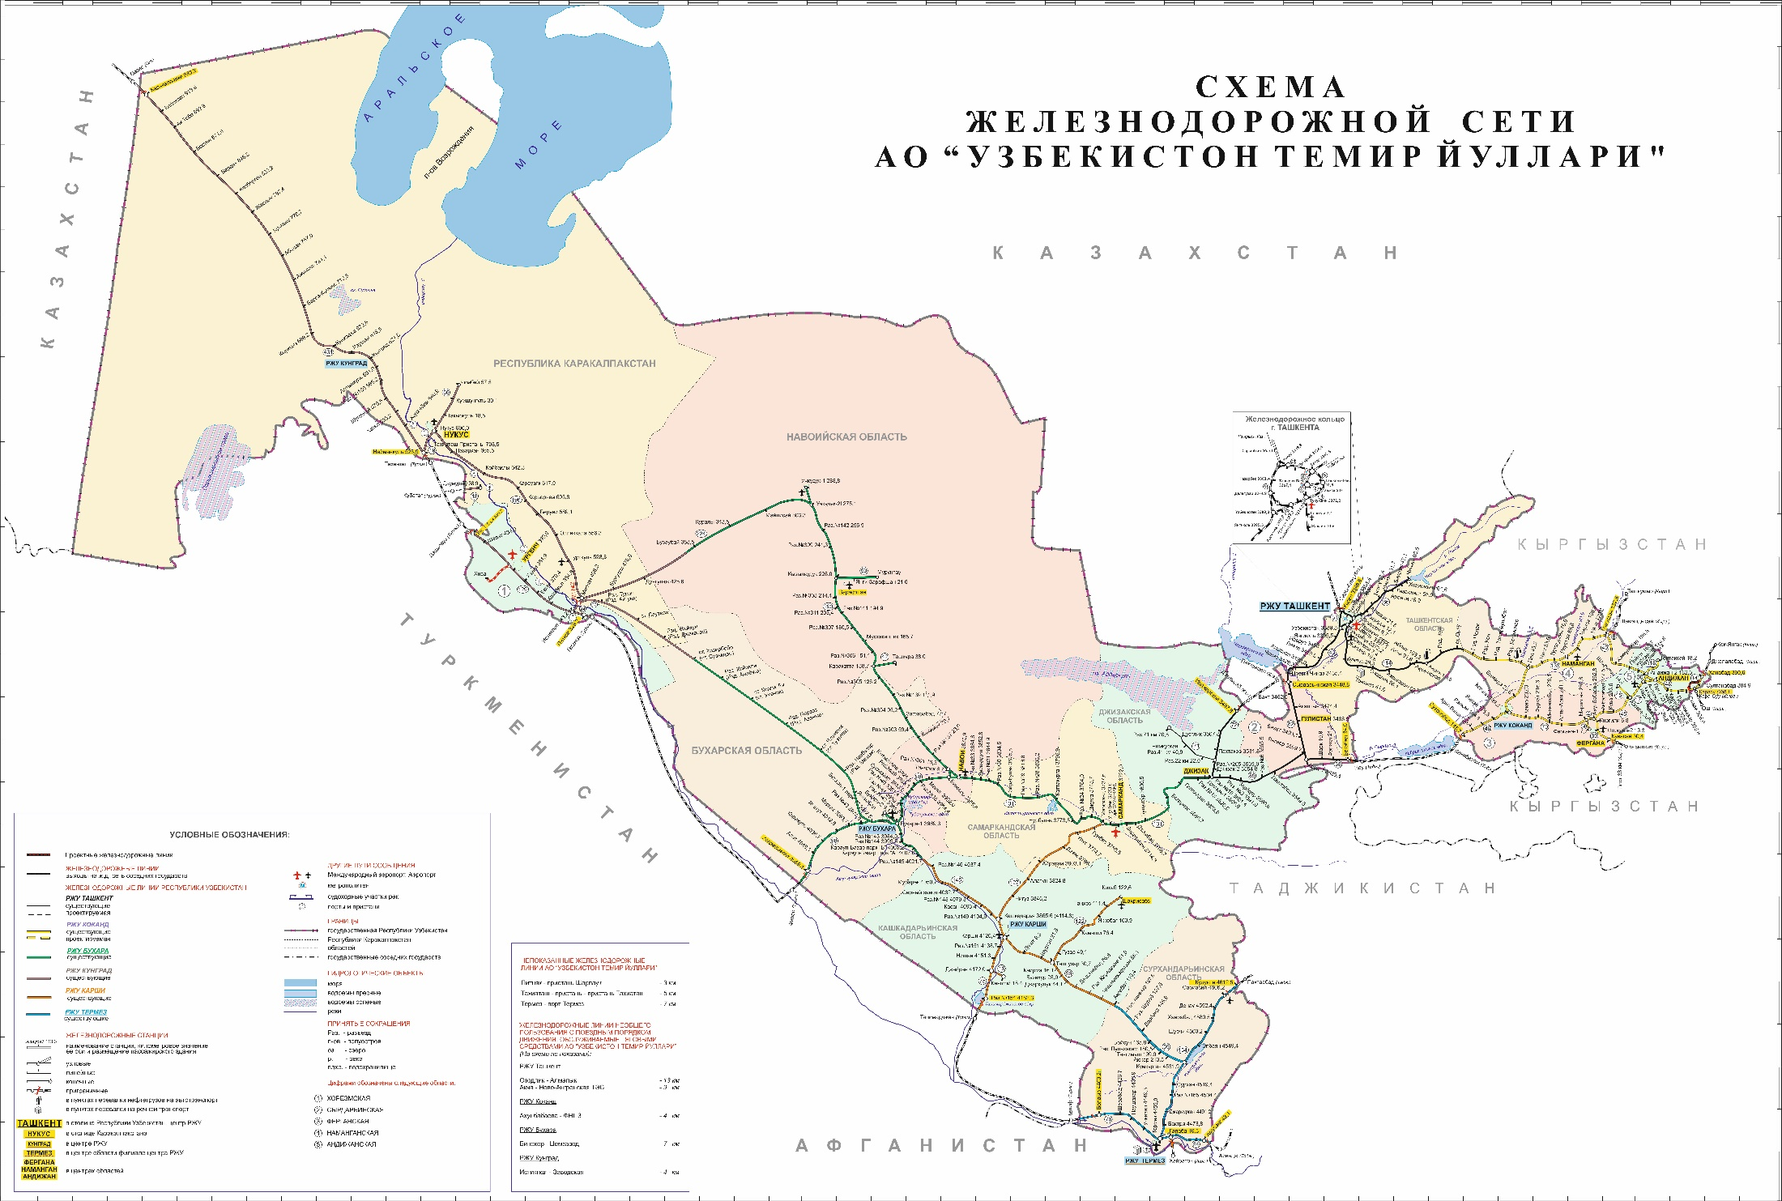

Slide 4
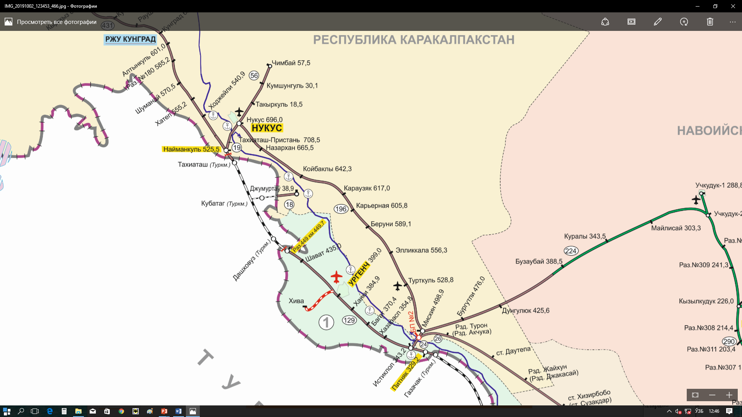
ШОВАТ-ГУРЛЯН-ЖУМУРТАУ-КАРАУЗЯК ТЕМИР
ЙЎЛИНИ ЭЛЕКТРЛАШТИРИШ

Slide 5
Лойиҳа мақсади
Ўзбекистон Республикасининг мустакил темир йўл тизимини шакллантириш;
Xоразм вилояти туманлари ўртасида мавжуд
транспорт алокаларини ривожлантириш;
фойдали казилма конларига, кишлок xўжалиги,
озик-овкат ва енгил саноат махсулотларига йул
очиш;
ўтказиш ва ташиш кобилиятини ошириш;
экология ва атроф-мухитни яxшилаш.

Slide 6
Лойиҳа асосий параметрлари
Лойиханинг таxминий киймати – 158,64 млн.
АҚШ доллар;
Амалга ошириш муддати – 2020-2022 йй.;
Лойиҳани молиялаштириш манбалари:
АЖ ўз маблағлари, ХМИ маблағлари ва давлат
бюджети.

Slide 7
СПАСИБО ЗА ВНИМАНИЕ!

